Slide 1
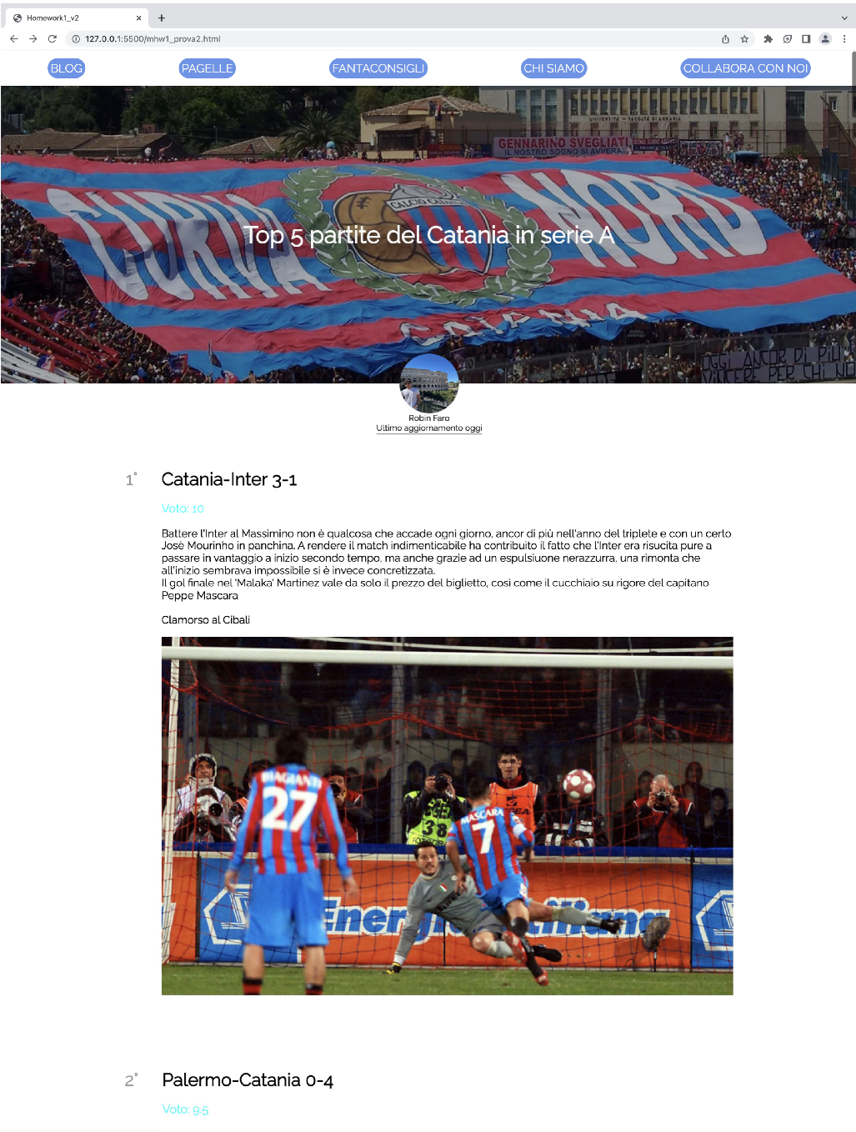
max-width: 750px
500px
60px
20 px
66.7%vw
40px
20 px
20 px
120px

Slide 2
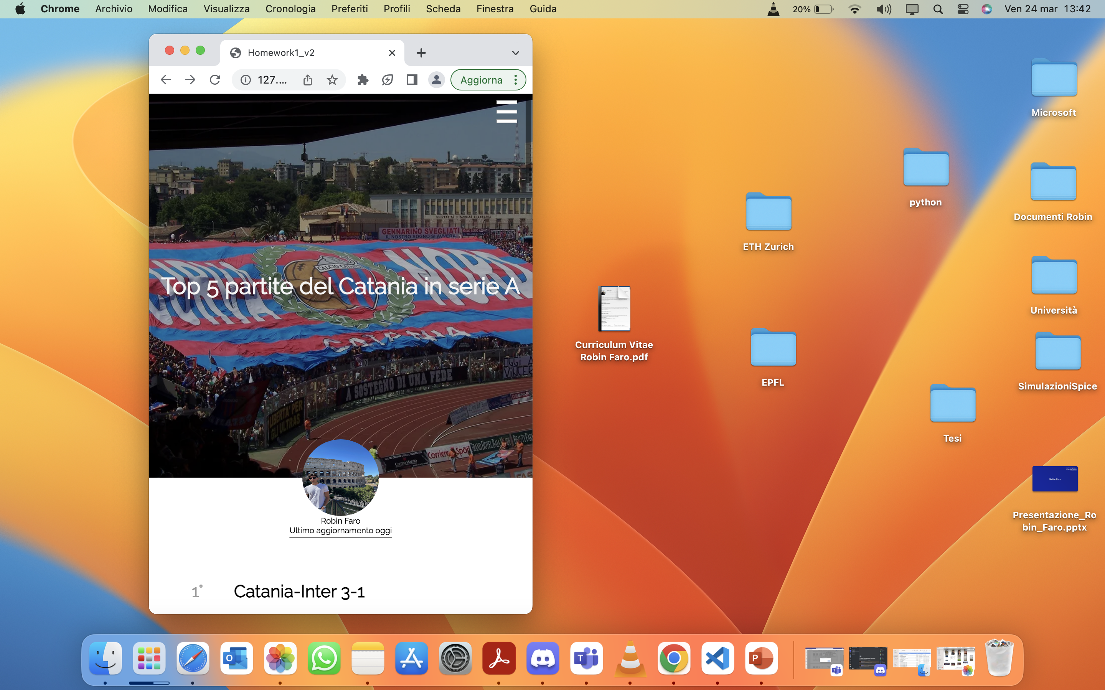
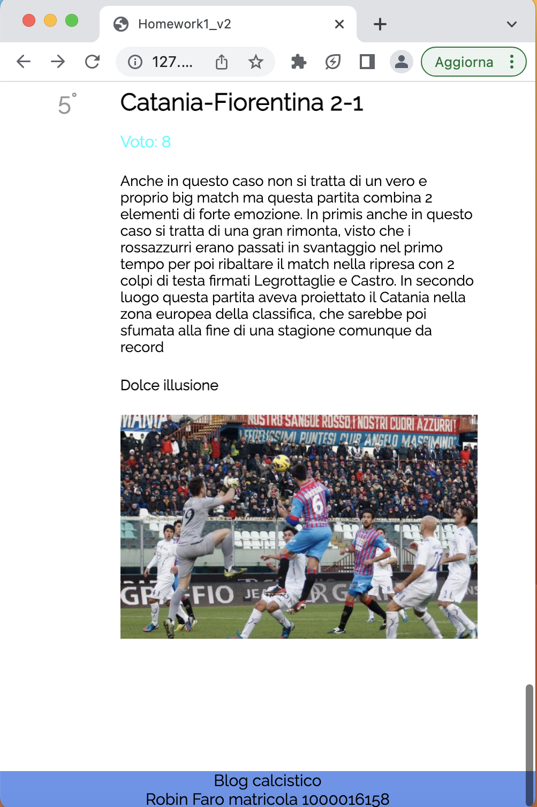

Versione mobile
Dettaglio footer
120 px
A livello di organizzazione della pagina sono state sfruttati svariati flex container, con disposizione sia per righe che per colonne. Per quanto riguarda l’adattamento mobile, invece si è optato per far scomparire la navigation bar e sostituirla con uno pseudo menu a tendina, oltre all’aver diminuito la font-size al di sotto di una certa soglia.

